Slide 1
Automatisering i større sammenhæng
PROSA Stud træf
Henrik Kramshøj

Slide 2

Huskeregler for programmer
Dit program er ikke alene i verden
Det indgår i et IT-miljø med andre
Alle har travlt
Ingen gider lave dobbeltarbejde
Ingen gider lave trivielt arbejde
Automatisering er dejligt

Slide 3
Den gode web applikation
Din web applikation skal være nem at gennemskue
Gode URL’er
og har API!
eventuelt et API
Det vil være godt at inkludere et API
måske et CLI Command Line Interface med dit API
Et API kan være gratis hvis dit framework understøtter :-D

Slide 4
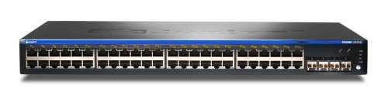
Case: PDU’er og network equipment port descriptions
Netværksudstyr har porte
Netværksudstyr bruger strøm
En port er et stik
C13/C14 strøm Power Distribution Unit PDU
Fiber eller RJ45 Ethernet data porte
Typisk udstyr har to strømforsyninger, Ethernet management, konsolport serial og så et antal porte, switch/router porte - 48 porte på 1U er normalt

Slide 5
Hvor taster du port data?
Vi taster hardware og port data ind:
Hardware enhedens konfiguration
set interface xe-0/0/0.123 description “Uplink VLAN123”
IP Address Mgmt - Nipap https://spritelink.github.io/NIPAP/
Network Inventory dokumentationsystem, Open Source
https://portal.nordu.net/display/NI/NORDUnet+Network+Inventory
Nagios overvågning
Så mange steder at man bliver helt træt

Slide 6
Enter auto-discovery og SNMP
Nogle værktøjer HAR fundet ud af det er smart med automatisering
Vi bruger LibreNMS, fordi det er nemt og hurtigt - henter data med SNMP og smider grafer sammen
https://www.librenms.org/
Det kræver blot at SNMP kan hente data
https://en.wikipedia.org/wiki/Simple_Network_Management_Protocol
Det er en ældre protokol SNMPv1 fra 1988 :-)

Slide 7
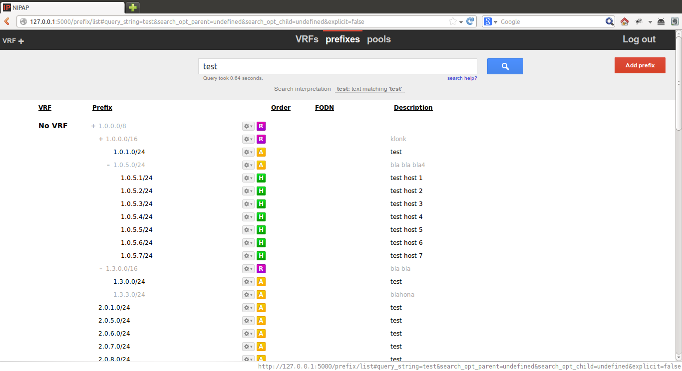
NIPAP er simpelt Web GUI
https://spritelink.github.io/NIPAP/assets/images/screenshots/search.png

Slide 8
NIPAP CLI
NIPAP IP Address Management værktøjet
https://spritelink.github.io/NIPAP/
Findes et CLI Command Line Interface, nipap-cli
Kunne man mon koble SNMP sammen med nipap-cli
Værktøjet er et studie værd, man kan vælge output kolonner, hvilket gør det nemt at viderebearbejde data!

Slide 9
NIPAP CLI Example
user@host $ nipap address list --columns vrf_rt,prefix,description,total_addresses,used_addresses,free_addresses
Searching for prefixes in any VRF...
VRF RT Prefix Description Total addresses Used addresses Free addresses
=====================================================================================================================
- 1.0.0.0/8 foo 16777216 8388608 8388608
- 1.0.0.0/9 foo 8388608 4194304 4194304
- 1.0.0.0/10 foo 4194304 2097152 2097152
- 1.0.0.0/11 foo 2097152 1048576 1048576
- 1.0.0.0/12 foo 1048576 384 1048192
- 1.0.0.128/25 kaka 128 0 128
- 1.3.3.0/24 foo 256 0 256
- 2001:db8:1:1::/64 kaka 18446744073709551616 0
Custom column output, example from
https://spritelink.gitbooks.io/nipap-user-guide/content/cli/list_prefixes.html

Slide 10
NIPAP example, adding firewall cluster interfaces - multiple VLANs
#! /bin/sh
# Add sites to NIPAP, dont waste time doing it with mouse
addsite ()
{
SITE=$1
SITEID=$2
for VLAN in 100 200 300 400 500
do
nipap address add family ipv4 prefix 172.$SITEID.$VLAN.1 node $SITE-fw.example.net
nipap address add family ipv4 prefix 172.$SITEID.$VLAN.2 node $SITE-fw-01.example.net
nipap address add family ipv4 prefix 172.$SITEID.$VLAN.3 node $SITE-fw-02.example.net
done
}
addsite dk-odense 1231
addsite dk-svendborg 1232
addsite se-stockholm 1233
addsite se-malmoe 12344
Automating saves time, and less errors from manual input!

Slide 11
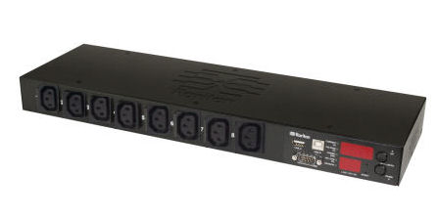
SNMP walk
Tilbage til PDU’erne - hvor man kan skrive port description og SNMP er slået til
http://cdn.raritan.com/download/px2/version-3.3.10/PDU2-MIB-3.3.10-43736.txt
snmpwalk -v2c -c public 172.16.1.2
SNMPv2-MIB::sysDescr.0 = STRING: PX2 020200
SNMPv2-MIB::sysObjectID.0 = OID: SNMPv2-SMI::enterprises.13742.6
snmpwalk -v2c -c public 172.16.1.2 .1.3.6.1.4.1 | grep site
SNMPv2-SMI::enterprises.13742.6.3.2.2.1.13.1 = STRING: "site-pdu-rack-a-27"
SNMPv2-SMI::enterprises.13742.6.3.5.3.1.3.1.1 = STRING: "switch site-dist-sw-02"
SNMPv2-SMI::enterprises.13742.6.3.5.3.1.3.1.11 = STRING: "router site-mx-01"
snmpwalk -v2c -c public 172.16.1.2 SNMPv2-SMI::enterprises.13742.6.3.5.3.1.3.1
Giver hele tabellen fra den PDU - så nu kan vi smide det data videre :-)

Slide 12
Konklusion
Find API’er
Brug API’er
Skriv API’er
Brug værktøjer der kan automatiseres nemt
Brug framework der enabler det!
Så bliver Henrik glad :-D

